Slide 1



Slide 2


Angular v18
Novedades

Slide 3


Angular v18
SIGNAL INPUTS
Las signal inputs permiten enlazar valores desde componentes padres, similar a @Input. Sin embargo al ser signals pueden cambiar durante el ciclo de vida del componente. Angular admite dos variantes de entradas de señal:
Entradas opcionales: Son opcionales de forma predeterminada. Se puede especificar un valor inicial explícito, o Angular usará implícitamente 'undefined' como valor inicial.
Entradas requeridas: Siempre tienen un valor del tipo de entrada dado. No puede haber un valor inicial, y se declaran usando la función 'input.required'.

Slide 4
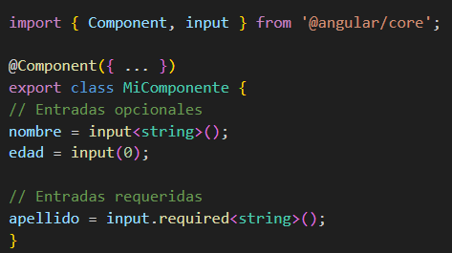
Angular v18
SIGNAL INPUTS

Slide 5
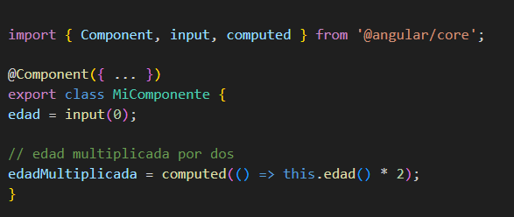

Angular v18
SIGNAL INPUTS
manipulación de valores
como signales normales

Slide 6
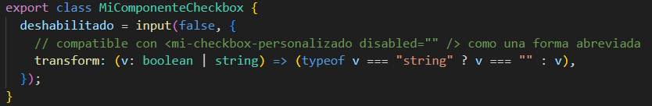
Angular v18
SIGNAL INPUTS
transformación de valores

Slide 7
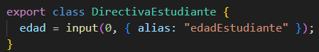
Angular v18
SIGNAL INPUTS
uso de Alias

Slide 8
Angular v18
SIGNAL OUTPUTS
Nueva forma de declarar outputs (salidas) en Angular que proporciona una API más sencilla y segura para emitir valores desde componentes a componentes padre.
Ofrece mejoras en la seguridad de tipos y la limpieza automática de outputs. Los Signal Outputs se pueden declarar mediante las funciones output() y outputFromObservable(), reduciendo la necesidad de código repetitivo y complejidades innecesarias.

Slide 9


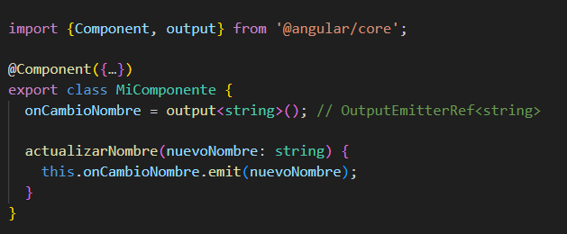
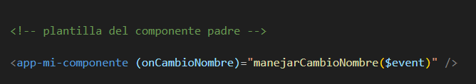
Angular v18
SIGNAL OUTPUTS

Slide 10
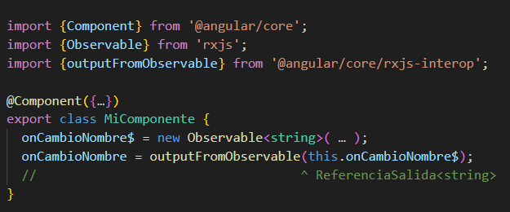
Angular v18
SIGNAL OUTPUTS

Slide 11
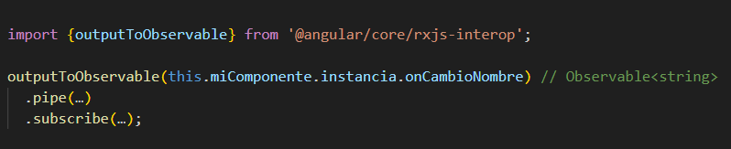
Angular v18
SIGNAL OUTPUTS

Slide 12
Angular v18
SIGNAL QUERIES
Las consultas de señal son una forma de buscar elementos hijos y leer valores de sus inyectores dentro de un componente o directiva. Puedes utilizar las funciones viewChild y viewChildren para consultas de vista, y contentChild y contentChildren para consultas de contenido.

Slide 13
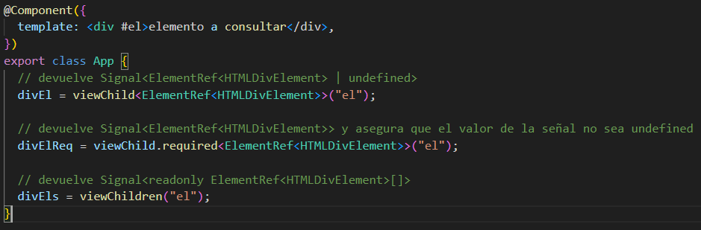
Angular v18
SIGNAL QUERIES

Slide 14
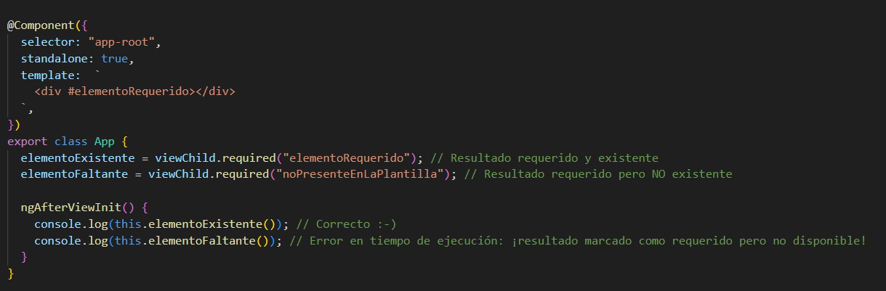
Angular v18
SIGNAL QUERIES

Slide 15
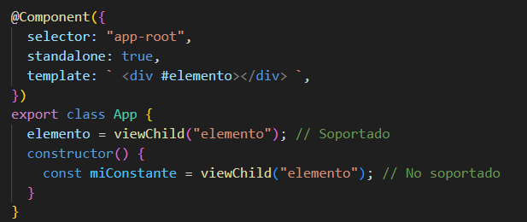
Angular v18
SIGNAL QUERIES

Slide 16
Angular v18
MODEL INPUTS
Establecer conexiones de datos bidireccionales entre componentes padre e hijo, lo cual no era posible con las señales de solo lectura previamente disponibles. Esto se logra utilizando una sintaxis específica en el código, como se muestra en el ejemplo de un componente de casilla de verificación personalizado

Slide 17
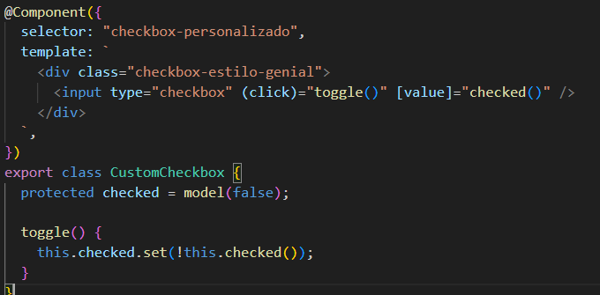
Angular v18
MODEL INPUTS

Slide 18
Angular v18
NG-CONTENT ACTUALIZADO
ng-content es una directiva que se utiliza para insertar contenido dentro de un componente desde fuera de este. Anteriormente, no era posible especificar un contenido por defecto y ahora es posible

Slide 19
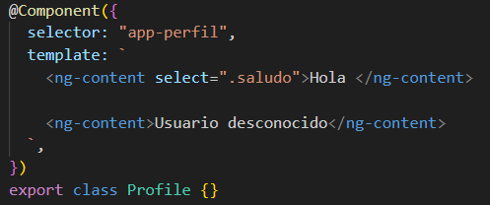
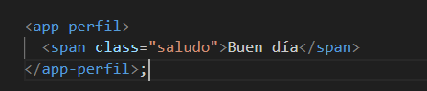
Angular v18
NG-CONTENT ACTUALIZADO

Slide 20
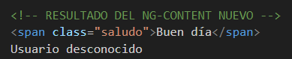
Angular v18
NG-CONTENT ACTUALIZADO

Slide 21
Angular v18
PROPIEDAD EVENTS PARA FORMULARIOS
Las clases FormControl, FormGroup y FormArray de los formularios de Angular ahora exponen una propiedad llamada eventos, que te permite suscribirte a un flujo de eventos para este control de formulario.

Slide 22
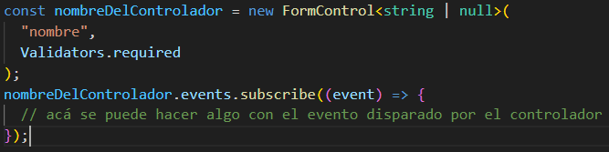
Angular v18
PROPIEDAD EVENTS PARA FORMULARIOS

Slide 23
Angular v18
REDIRECCIÓN DE RUTAS CON FUNCIONES
La propiedad redirectTo en las rutas ahora puede aceptar una función que devuelve una cadena. Esto proporciona una mayor flexibilidad al redireccionar

Slide 24
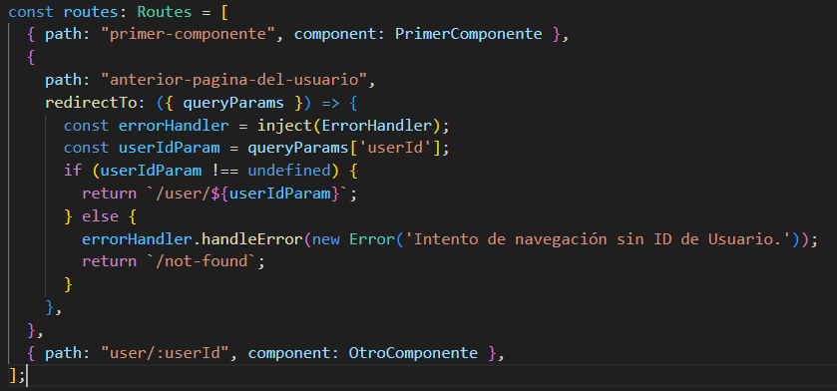
Angular v18
REDIRECCIÓN DE RUTAS CON FUNCIONES

Slide 25
Angular v18
ANGULAR+WIZ: REPETICIÓN DE EVENTOS
Si la página aún no se ha hidratado y, por lo tanto, no es interactiva, todos los eventos del usuario se perderían. A partir de la versión 18 utilizando la distribución de eventos, se grabarán los eventos del usuario y una vez que la aplicación esté hidratada se reproducirán

Slide 26
Angular v18
ANGULAR + WIZ
Wiz es un framework web interno de Google, diseñado para aplicaciones críticas en rendimiento.
Renderizado del lado del servidor (SSR): Renderiza la página en el servidor, optimizando la carga inicial al minimizar el JavaScript necesario.
Carga de JavaScript mínima: Solo carga el JavaScript esencial para los componentes interactivos presentes en la página.
Biblioteca inline para eventos de usuario: Una pequeña biblioteca integrada gestiona los eventos de usuario mientras se carga el JavaScript requerido.

Slide 27
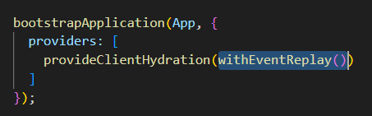
Angular v18
REPETICIÓN DE EVENTOS
Permite registrar eventos de usuario durante la carga de la aplicación y reproducirlos una vez que la aplicación se haya hidratado. Esto asegura que las interacciones del usuario no se pierdan, incluso si la página no es completamente interactiva al momento de la interacción inicial.

Slide 28
Angular v18
NGOPTIMIZEDIMAGE
Mejora de rendimiento en la carga de imágenes y si la conexión es lenta la directiva solicita una imagen desenfocada para ocupar el lugar mientras va cargando mejorando la experiencia de usuario

Slide 29
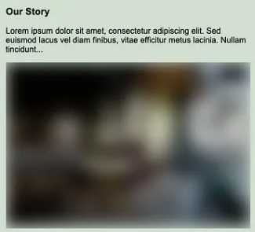
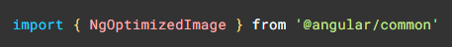
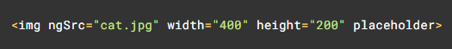
Angular v18
NGOPTIMIZEDIMAGE

Slide 30
Angular v18
DETECCIÓN DE CAMBIOS EN EVOLUCIÓN
Angular ahora ofrece soporte experimental sin zone, eliminando las limitaciones de rendimiento y experiencia del desarrollador asociadas con la biblioteca zone.js.

Slide 31
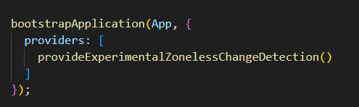
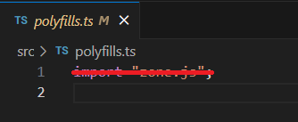
Angular v18
DETECCIÓN DE CAMBIOS EN EVOLUCIÓN

Slide 32
Angular v18
PARTIAL HYDRATION
Se basa en la misma tecnología que las vistas deferidas, pero en lugar de renderizar el bloque @placeholder en el servidor, puedes habilitar un modo donde Angular renderiza el contenido principal del bloque @defer en el servidor. En el cliente, Angular descargará el JavaScript asociado y hidratará el bloque deferido solo cuando se cumplan las condiciones especificadas en una plantilla.

Slide 33
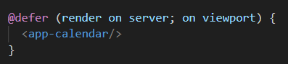
Angular v18
PARTIAL HYDRATION

Slide 34
Angular v18
DEFER ESTABLE
Permite cargar estos recursos solo cuando se necesitan, lo que puede mejorar el rendimiento de la aplicación. Se puede configurar para cargar en diferentes condiciones, como cuando el navegador está en estado de reposo, cuando el elemento entra en la vista, cuando se produce una interacción con el elemento, entre otros.

Slide 35
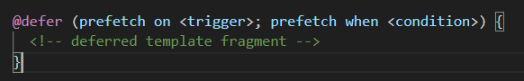
Angular v18
DEFER ESTABLE

Slide 36
Angular v18
NUEVA WEB OFICIAL
Si bien el lanzamiento de la versión 17 había introducido la plataforma web, ambas versiones coexistían temporalmente debido a la transición de características y asistencias migratorias pendientes. Actualmente, la web oficial se unifica en una única dirección: https://angular.dev/

Slide 37
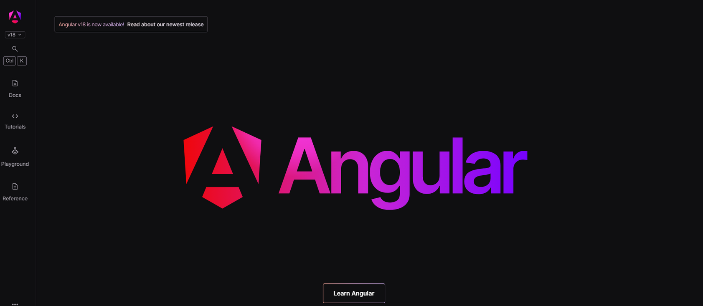
Angular v18
NUEVA WEB OFICIAL

Slide 38
Angular v18
ANGULAR MATERIAL 3
Llega la nueva versión estable de Angular material para Angular 18 donde se han tomado en cuenta todos los feedbacks realizados por la comunidad de Angular. Nuevos temas y documentación que encontrarás en:
https://material.angular.io/
y https://m3.material.io/

Slide 39
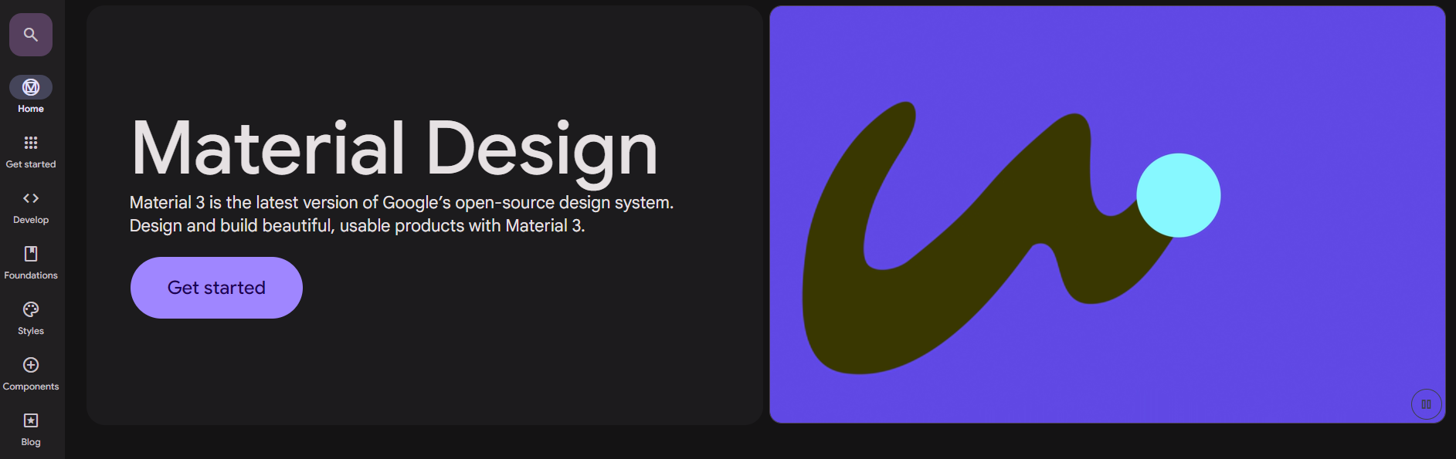
Angular v18
ANGULAR MATERIAL 3

Slide 40
Angular v18
PUBLIC/ASSETS
En Angular veníamos acostumbrados a poder utilizar dentro de nuestra carpeta SRC archivos estáticos pero en Angular 18, este ya no es el caso. Para poder utilizar archivos estáticos hay que utlizar la carpeta public y las URLS deben apuntar hacia adentro de esta carpeta de forma “absoluta”

Slide 41
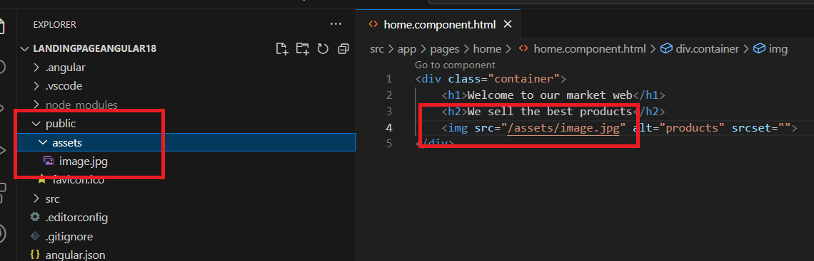
Angular v18
PUBLIC/ASSETS

